Slide 1
Муниципальное бюджетное дошкольное образовательное учреждение центр развития ребенка – детский сад № 9 муниципального образования Щербиновский район станица Старощербиновская
«Реализация познавательного проекта с детьми младшего дошкольного возраста
«Будь осторожен: опасное вокруг нас»»
Автор:
воспитатель
Киселева Елена
Сергеевна

Slide 2
«Будь осторожен опасное вокруг нас!»
Тип проекта: познавательно – игровой, краткосрочный
Участники проекта: дети второй младшей группы, родители, воспитатели
Цель проекта:
Сформировать у детей представление об опасных для человека ситуациях и способах поведения в них;
Создать условия для обогащения знаний детей о безопасном поведении на улице, в быту, в природе.

Slide 3
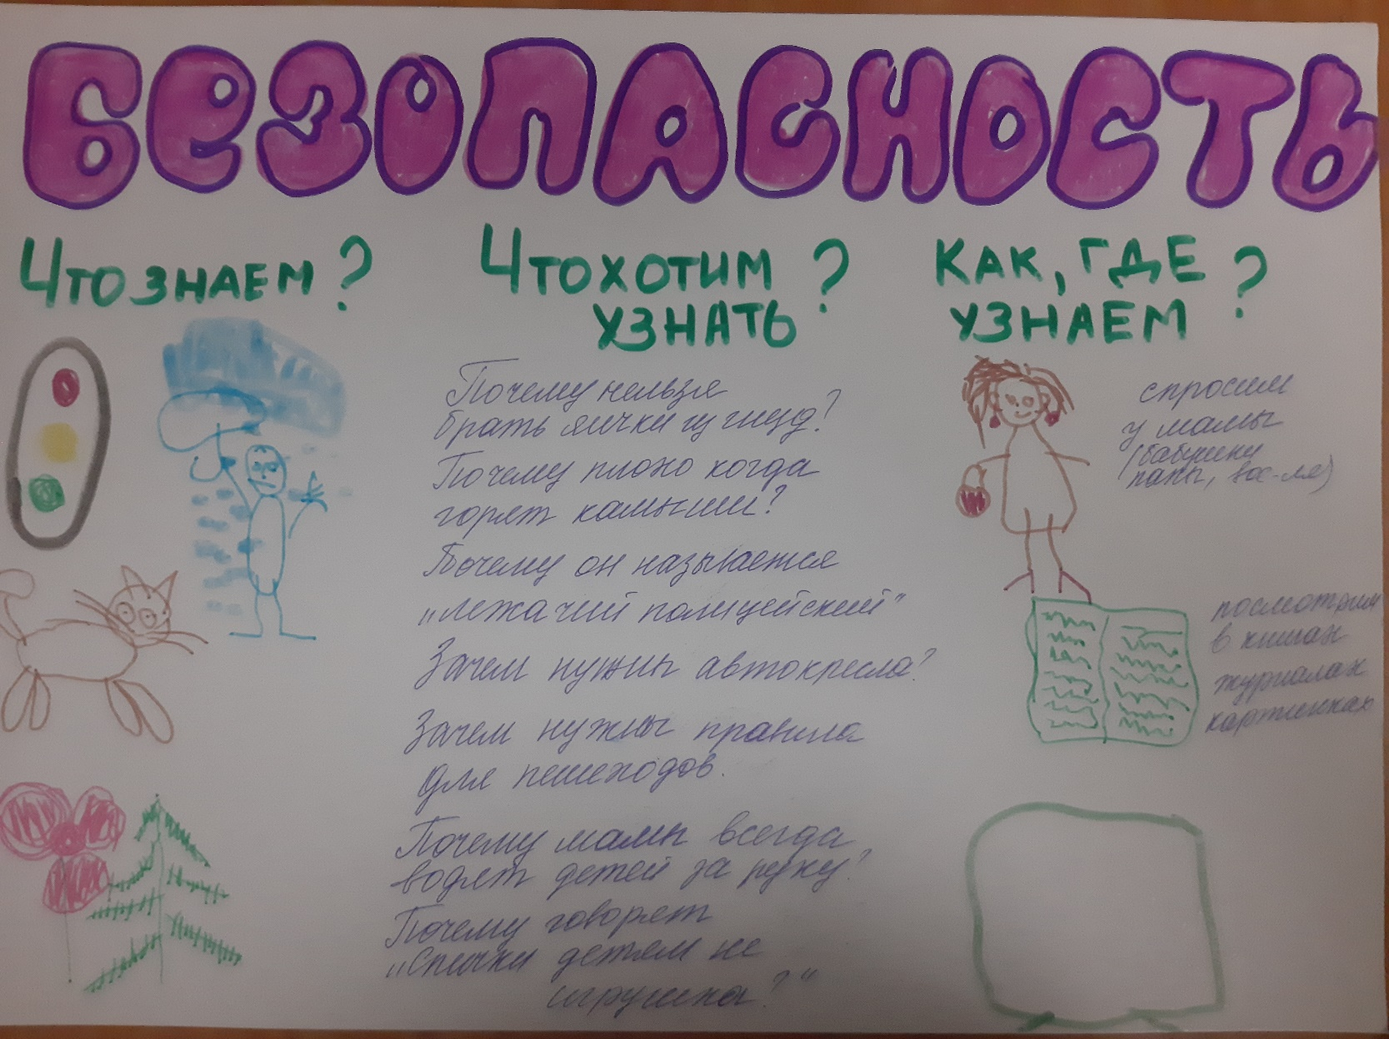
Модель «Трёх вопросов»

Slide 4
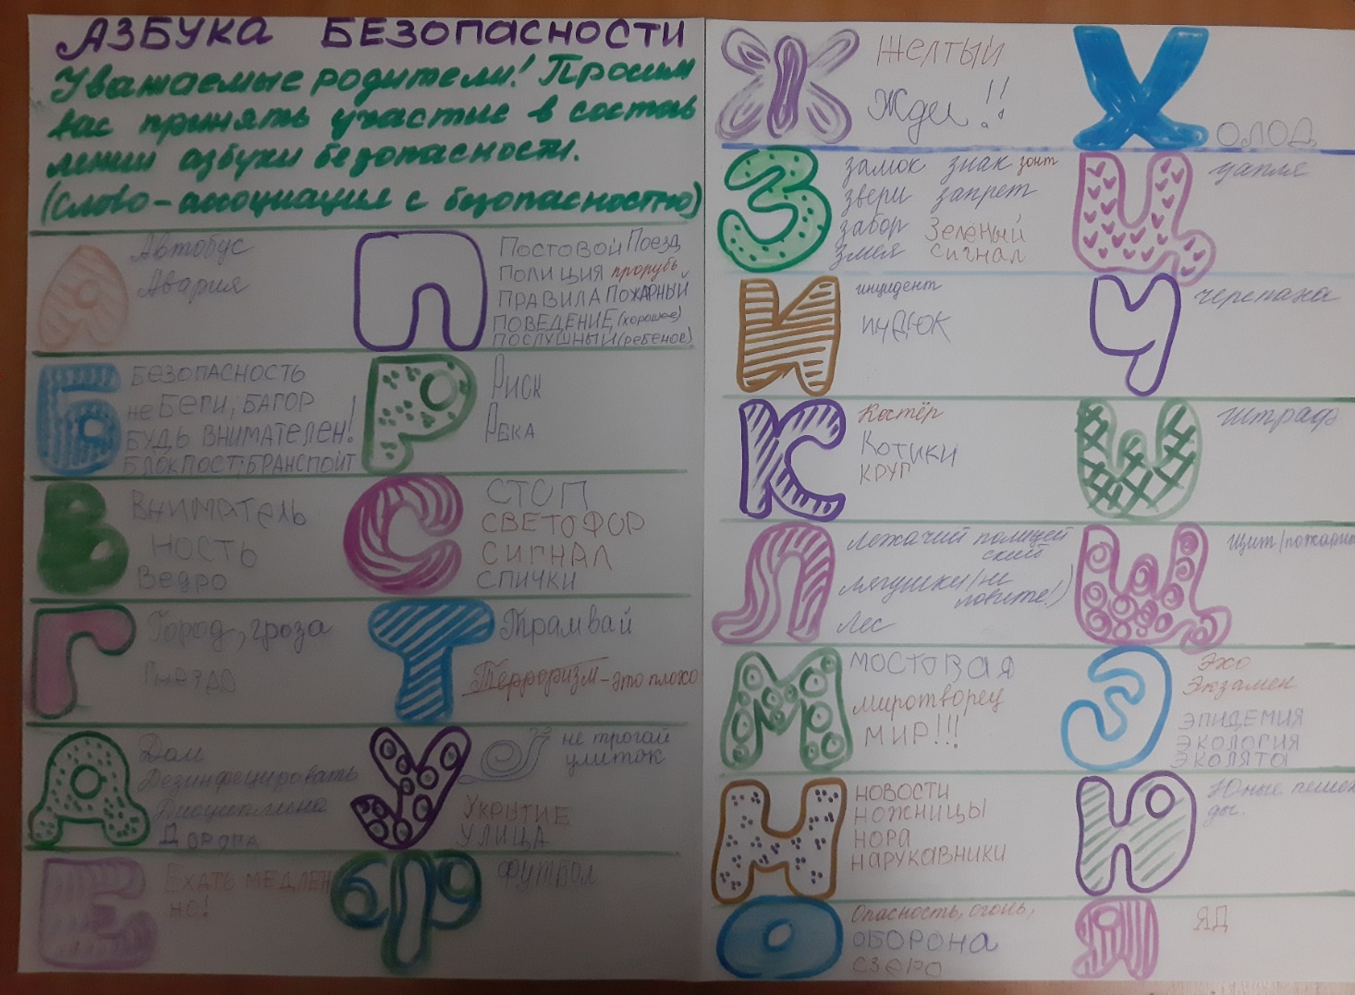
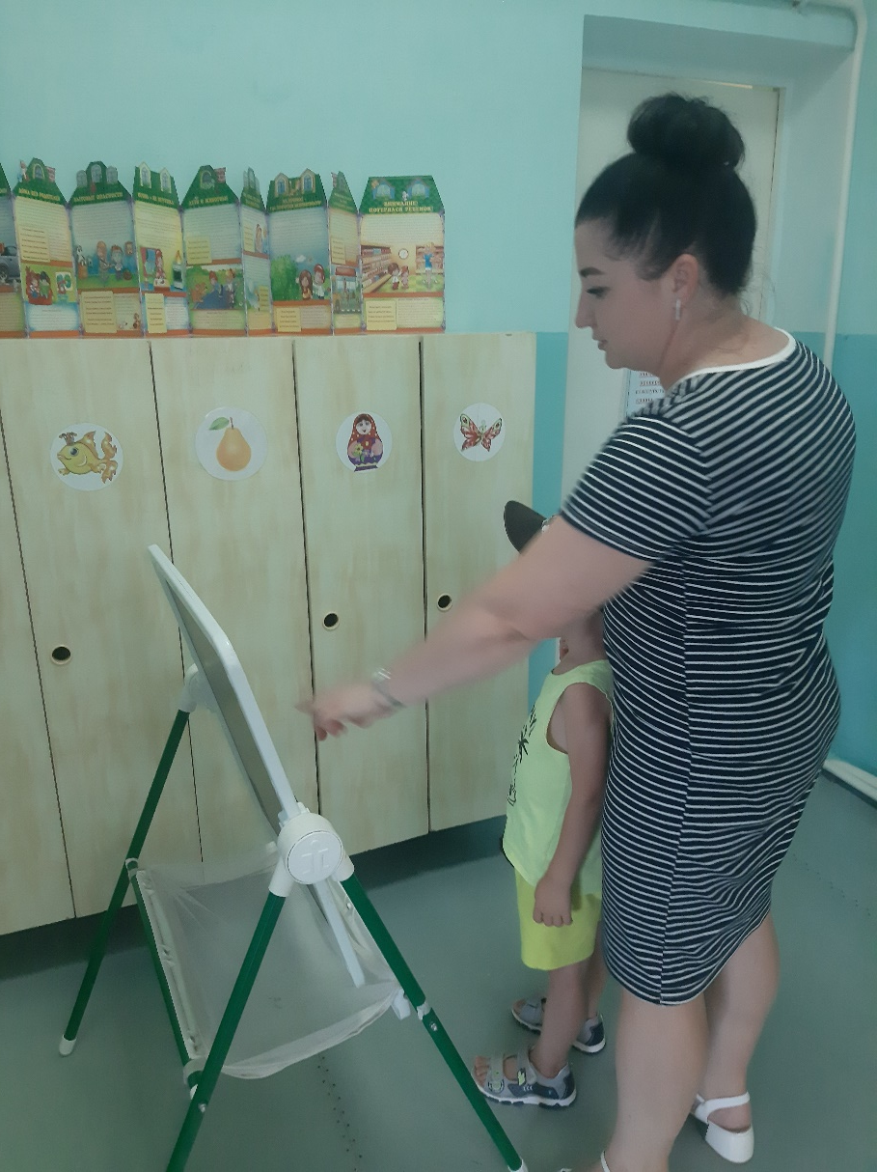
Использование технологии «Маркерная доска», «Азбука безопасности»

Slide 5
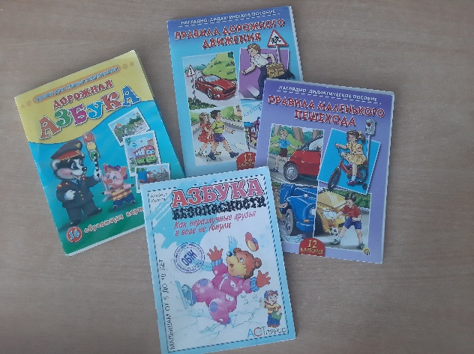
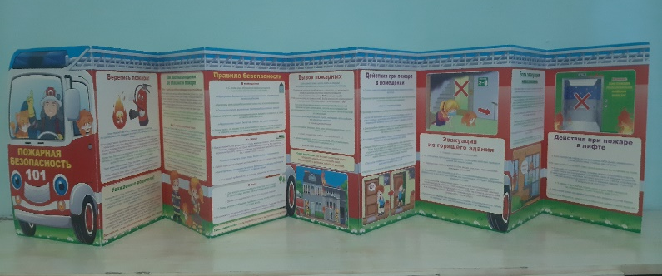
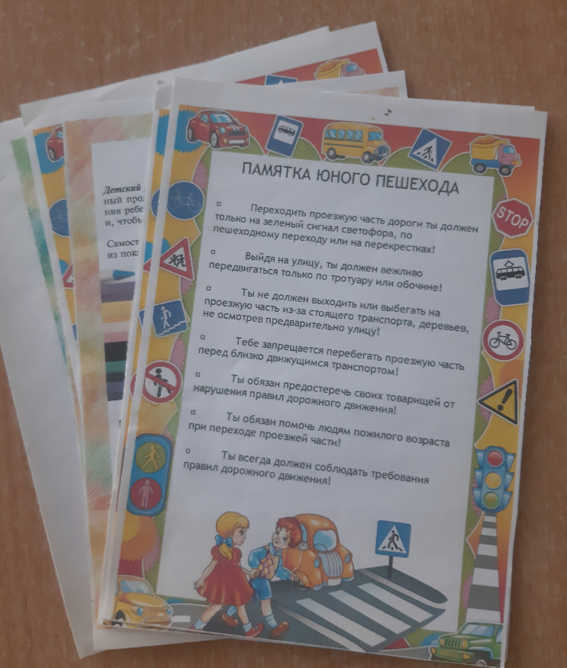
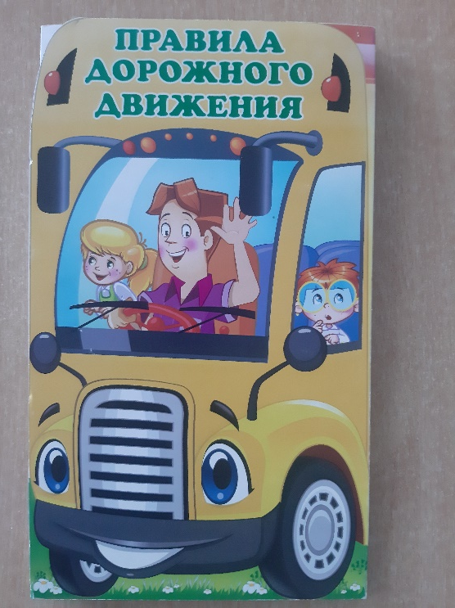
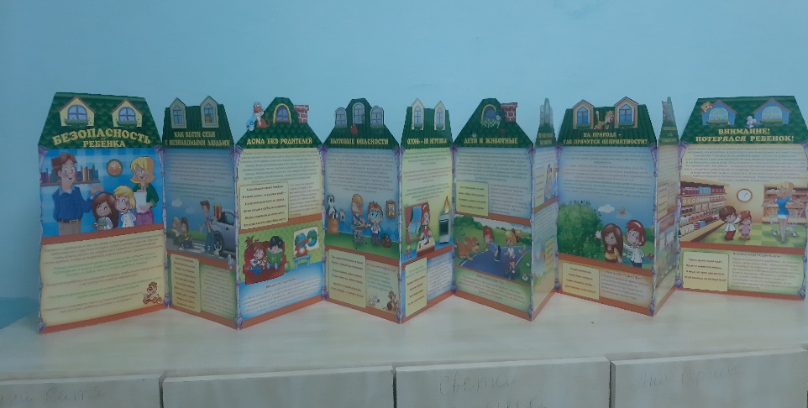
Консультационные материалы для родителей

Slide 6
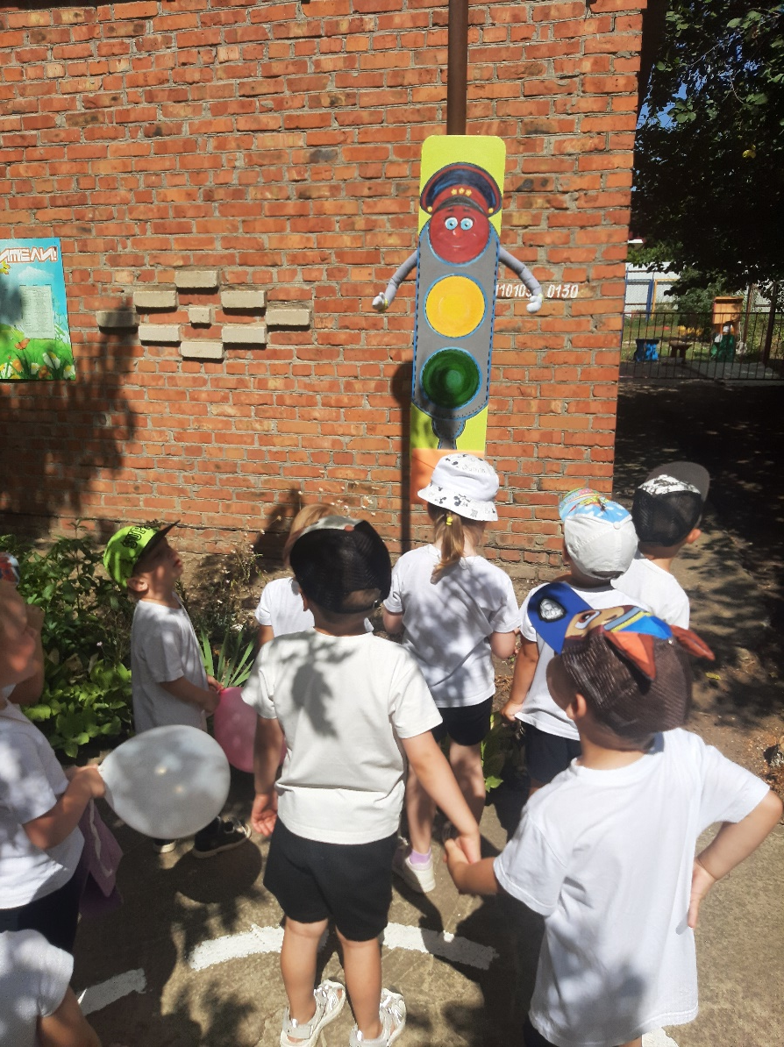
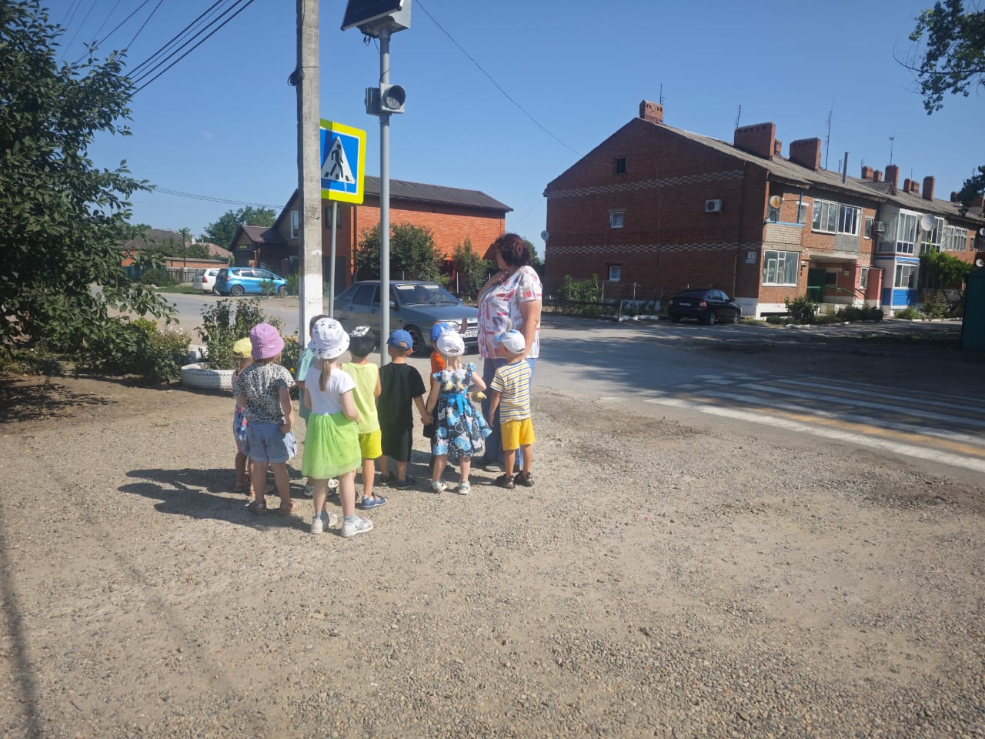
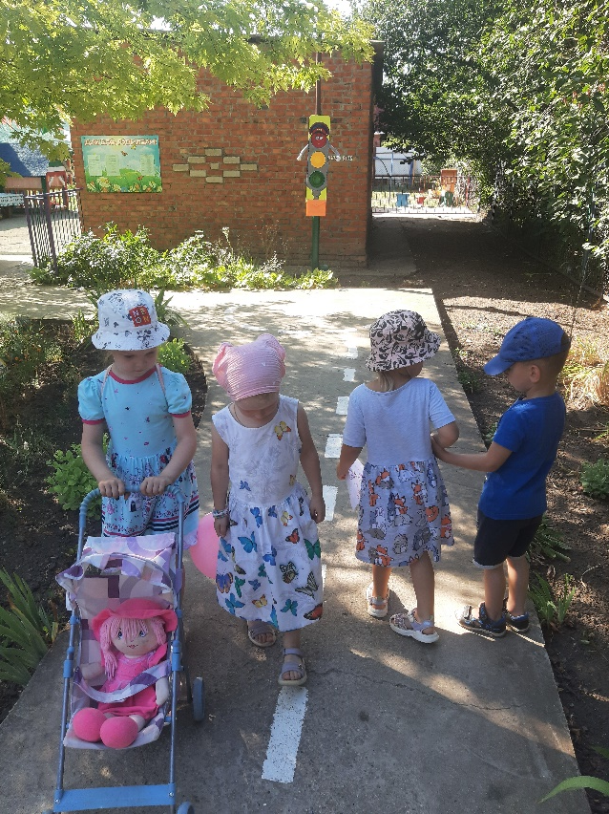
Экскурсия к пешеходному переходу
«Проживание» ситуации «Вежливые пешеходы»

Slide 7
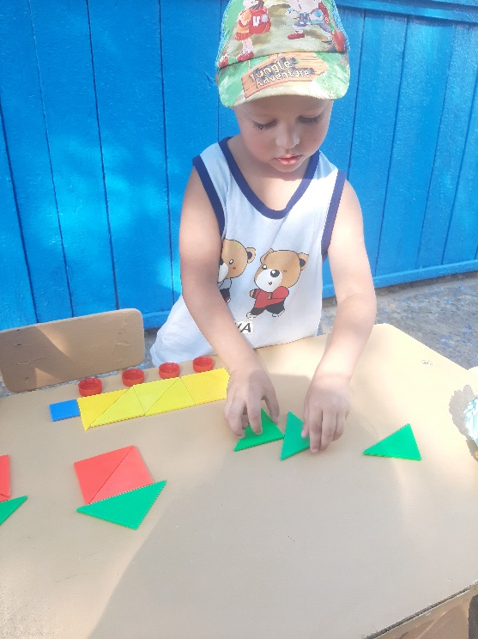
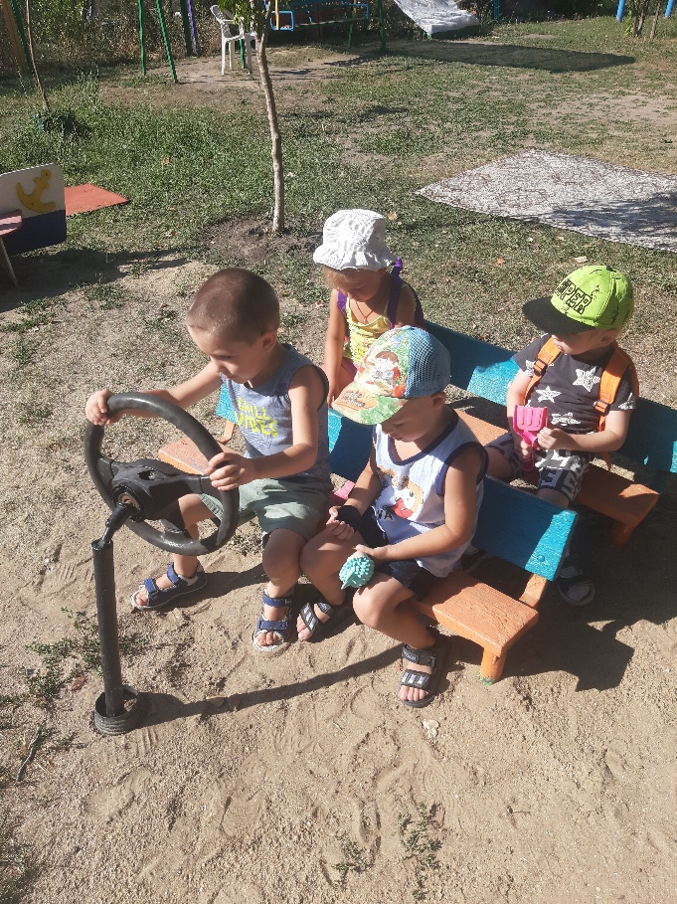
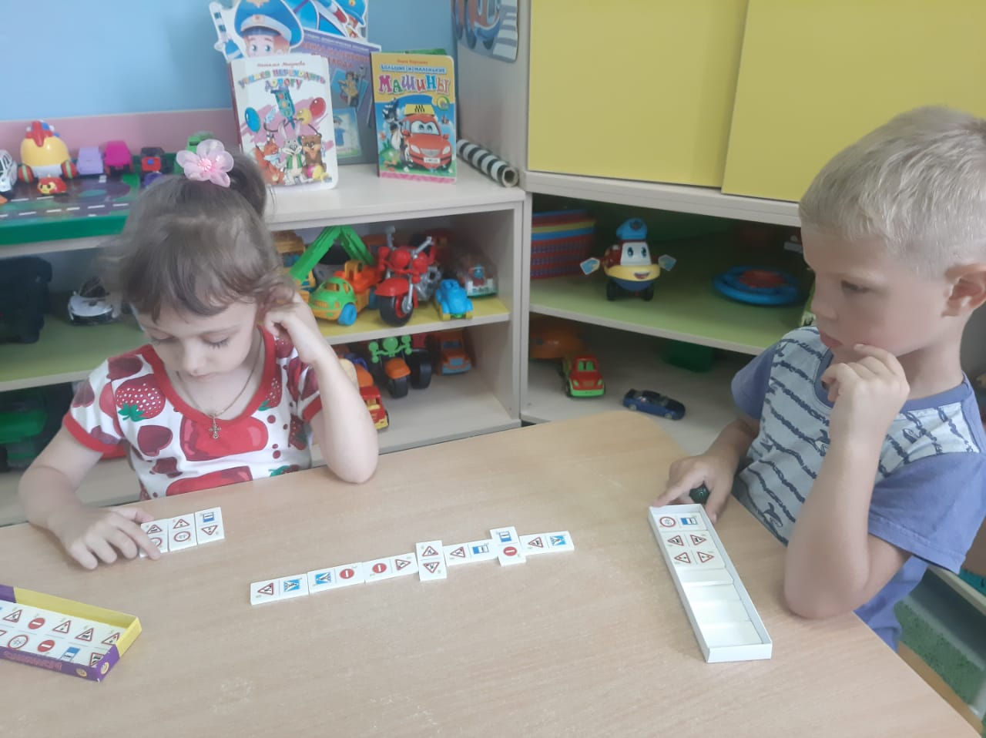
Сюжетно – ролевая игра «Поездка на автобусе», игра в домино, конструирование.

Slide 8
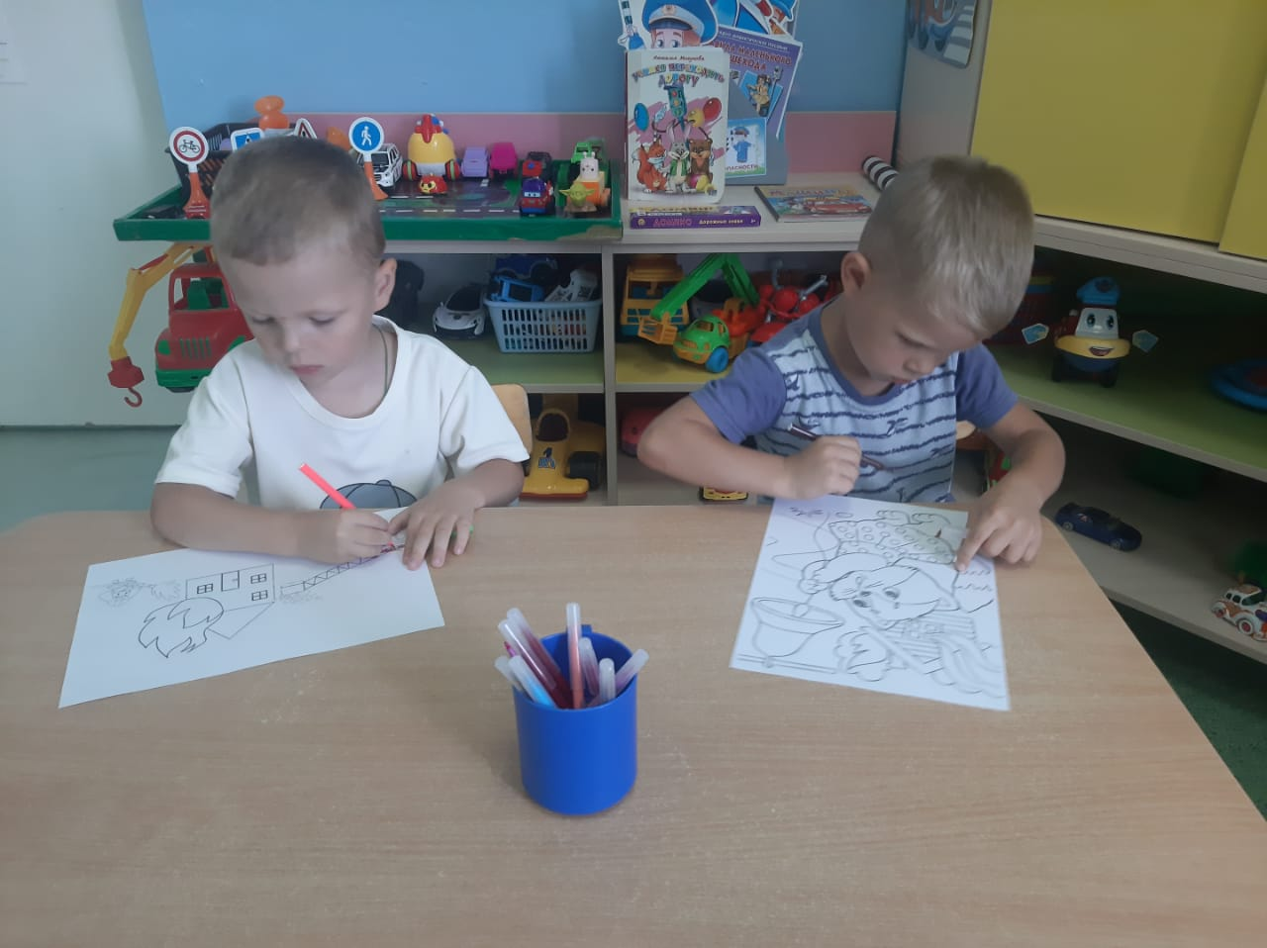
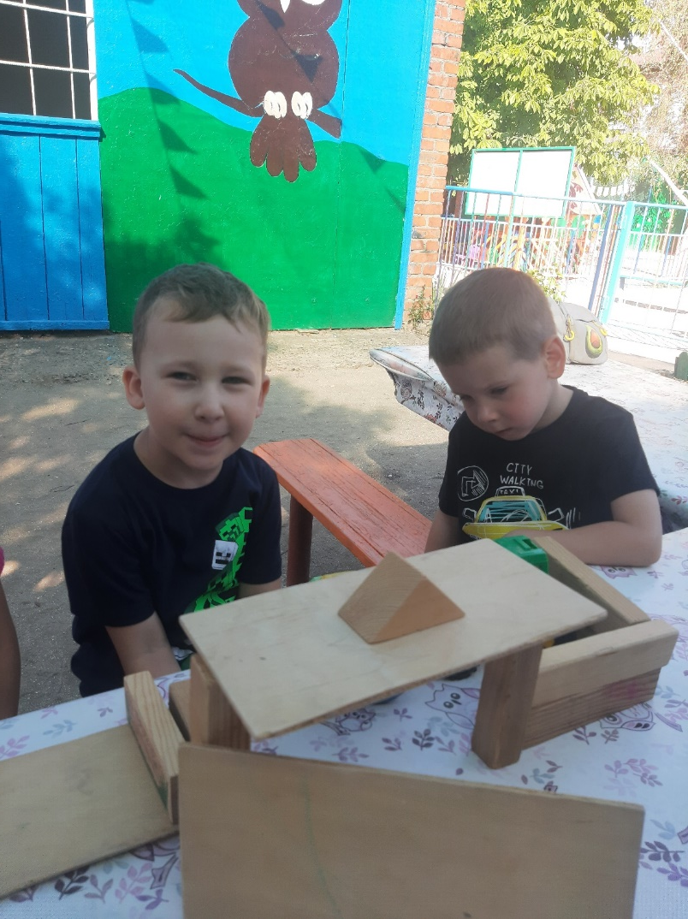
Детское творчество. Конструирование «Гараж для пожарной машины»

Slide 9
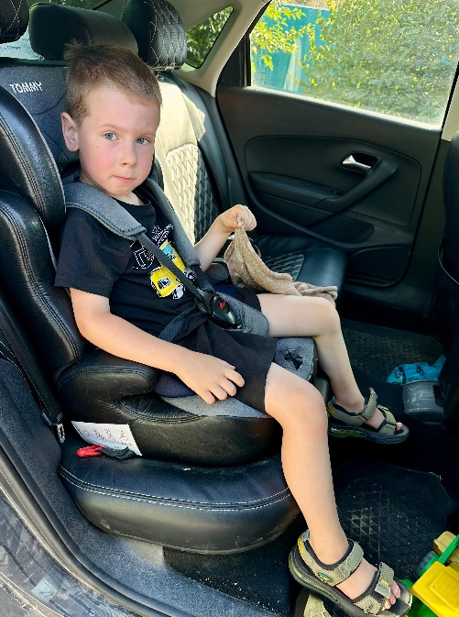
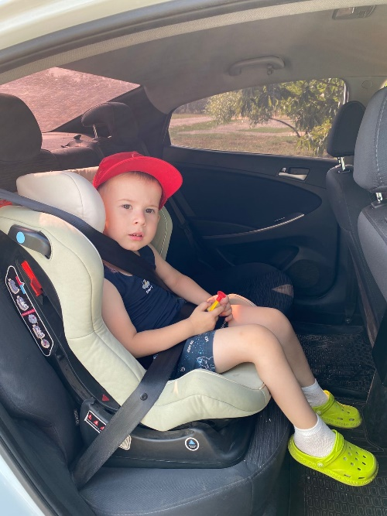
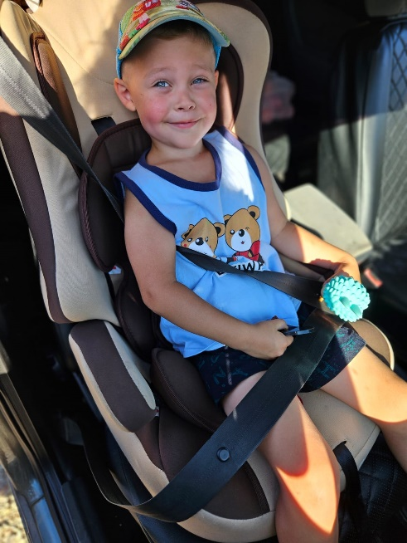
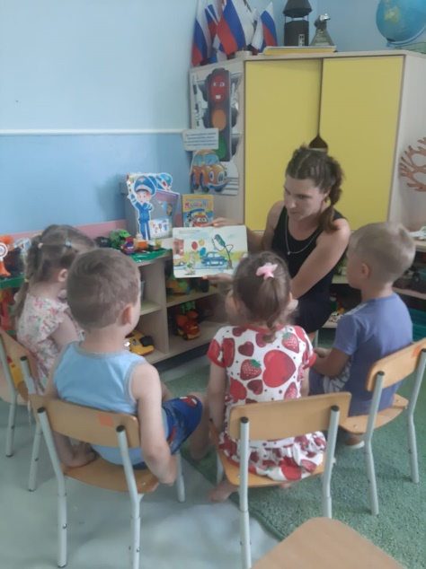
Акция «Пристегни самое дорогое»
Мама читает «Правила безопасности на прогулке»

Slide 10
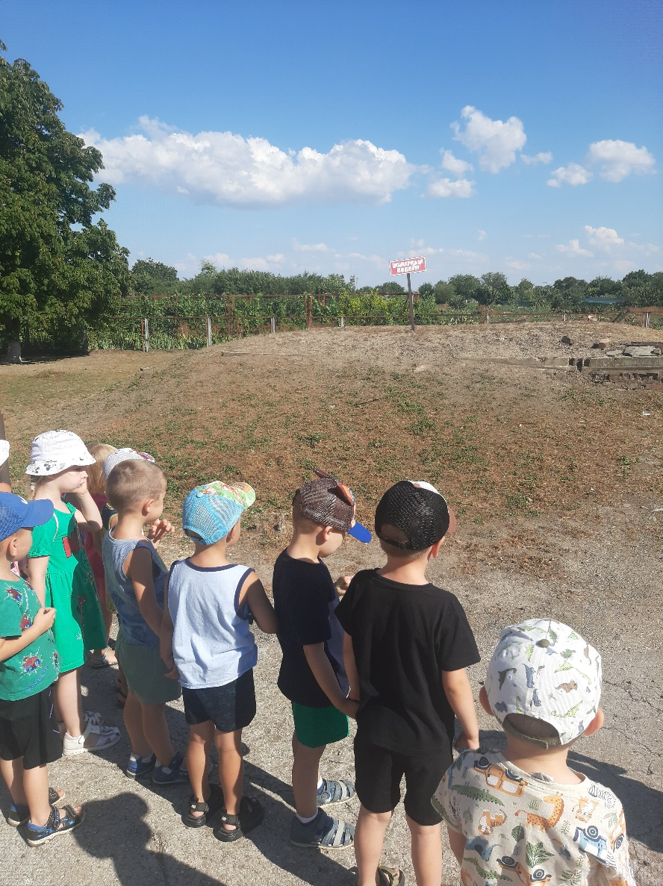
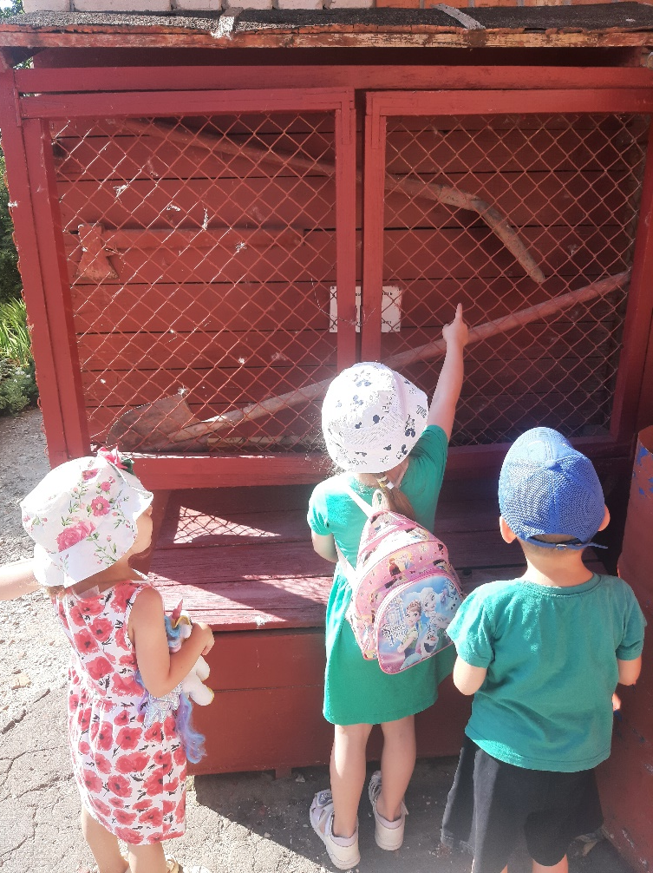
Экскурсия к пожарному водоему

Slide 11
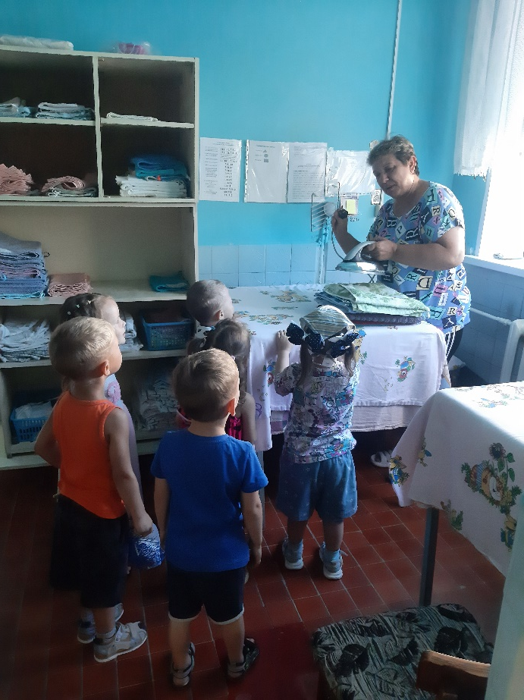
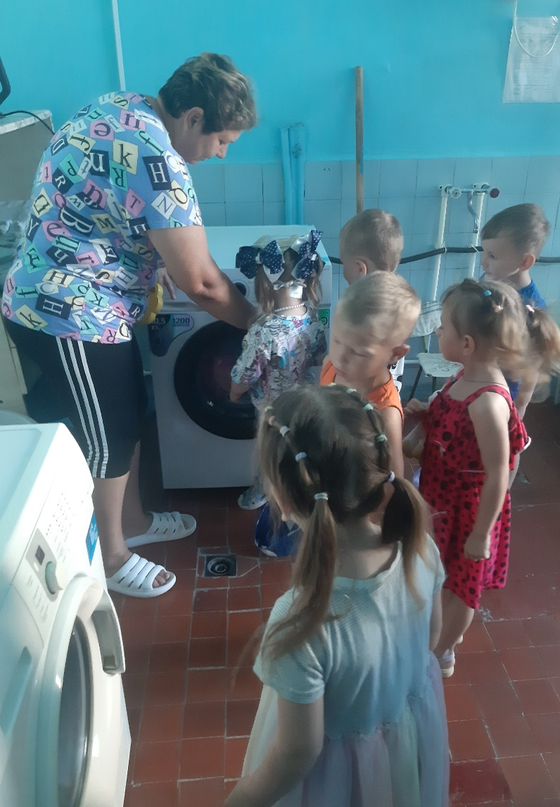
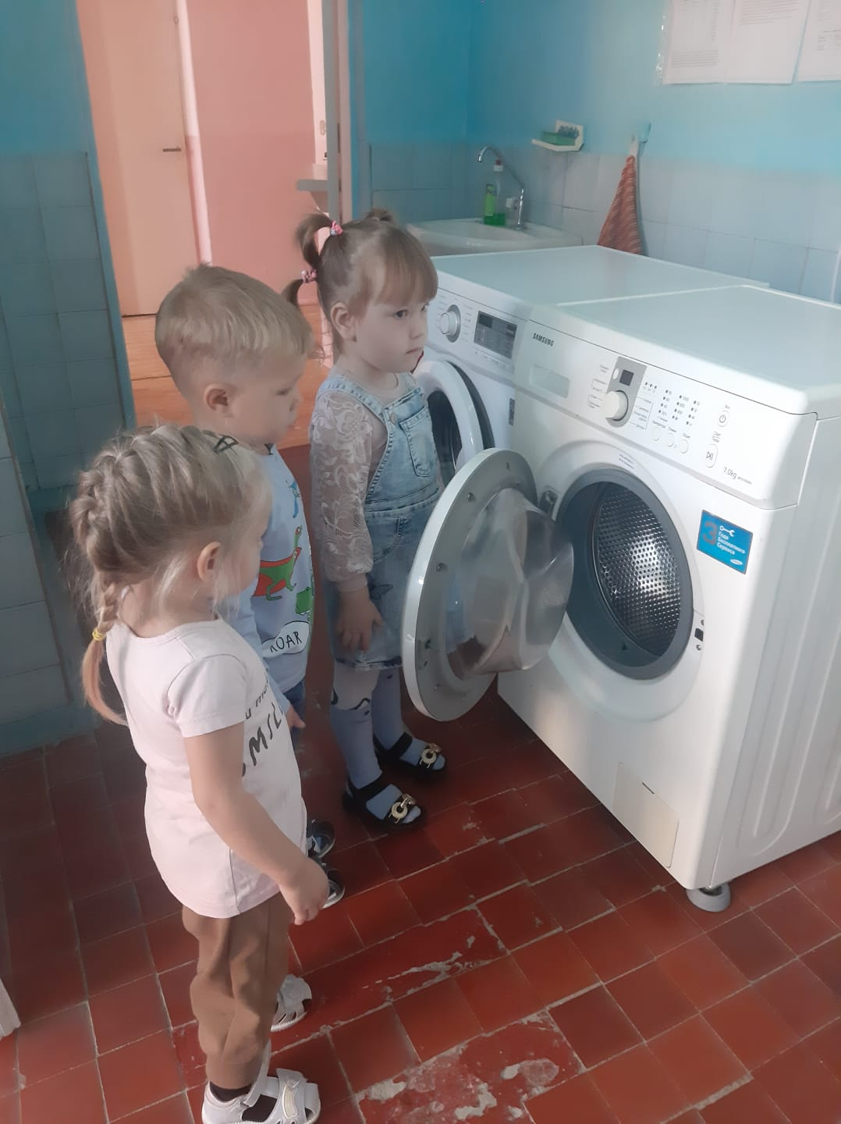
Экскурсия на прачечную

Slide 12
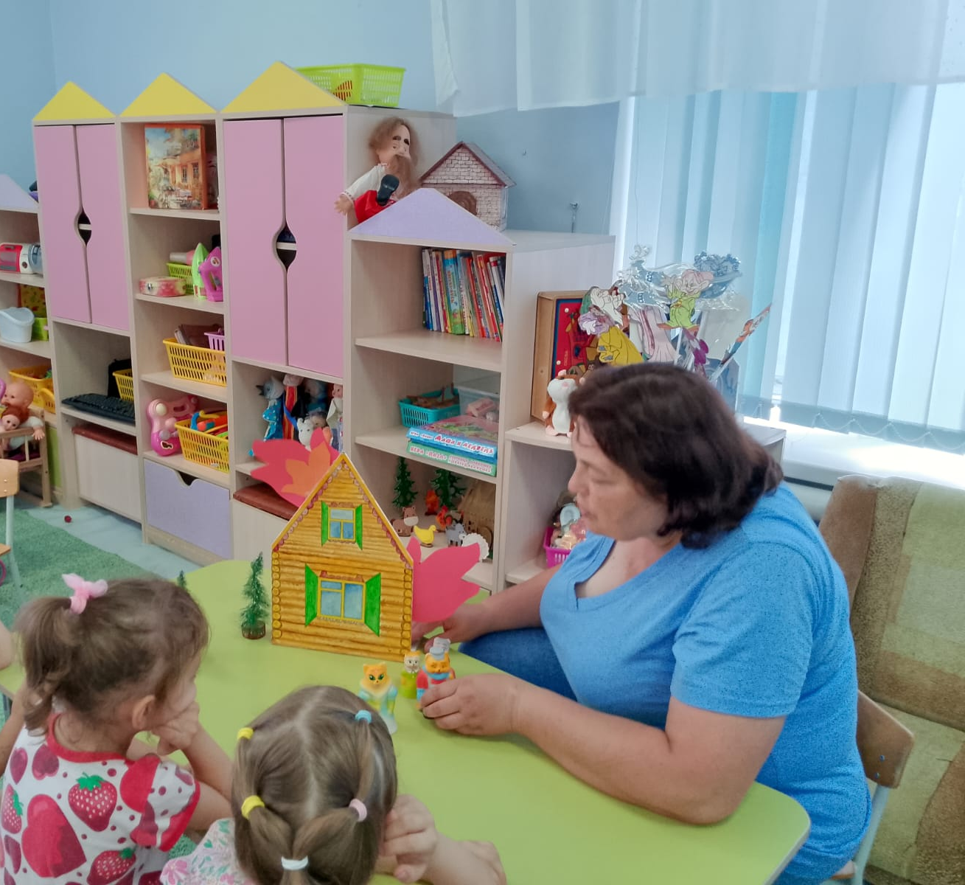
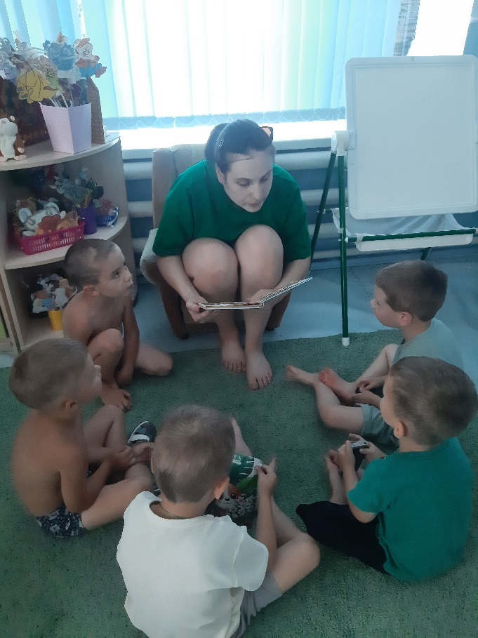
Отгадывание загадок, показ тетра «Кошкин дом»

Slide 13
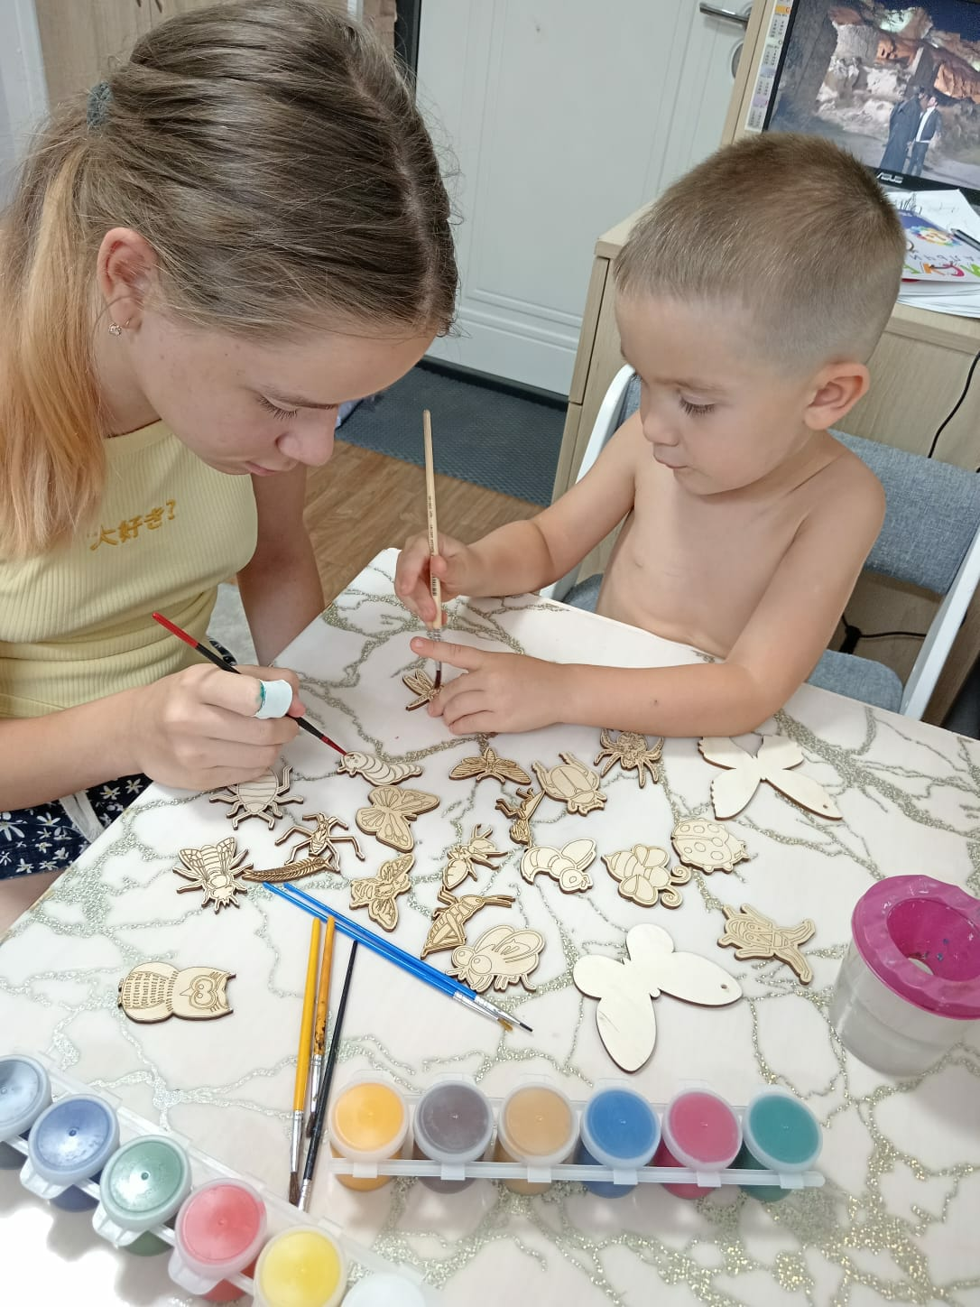
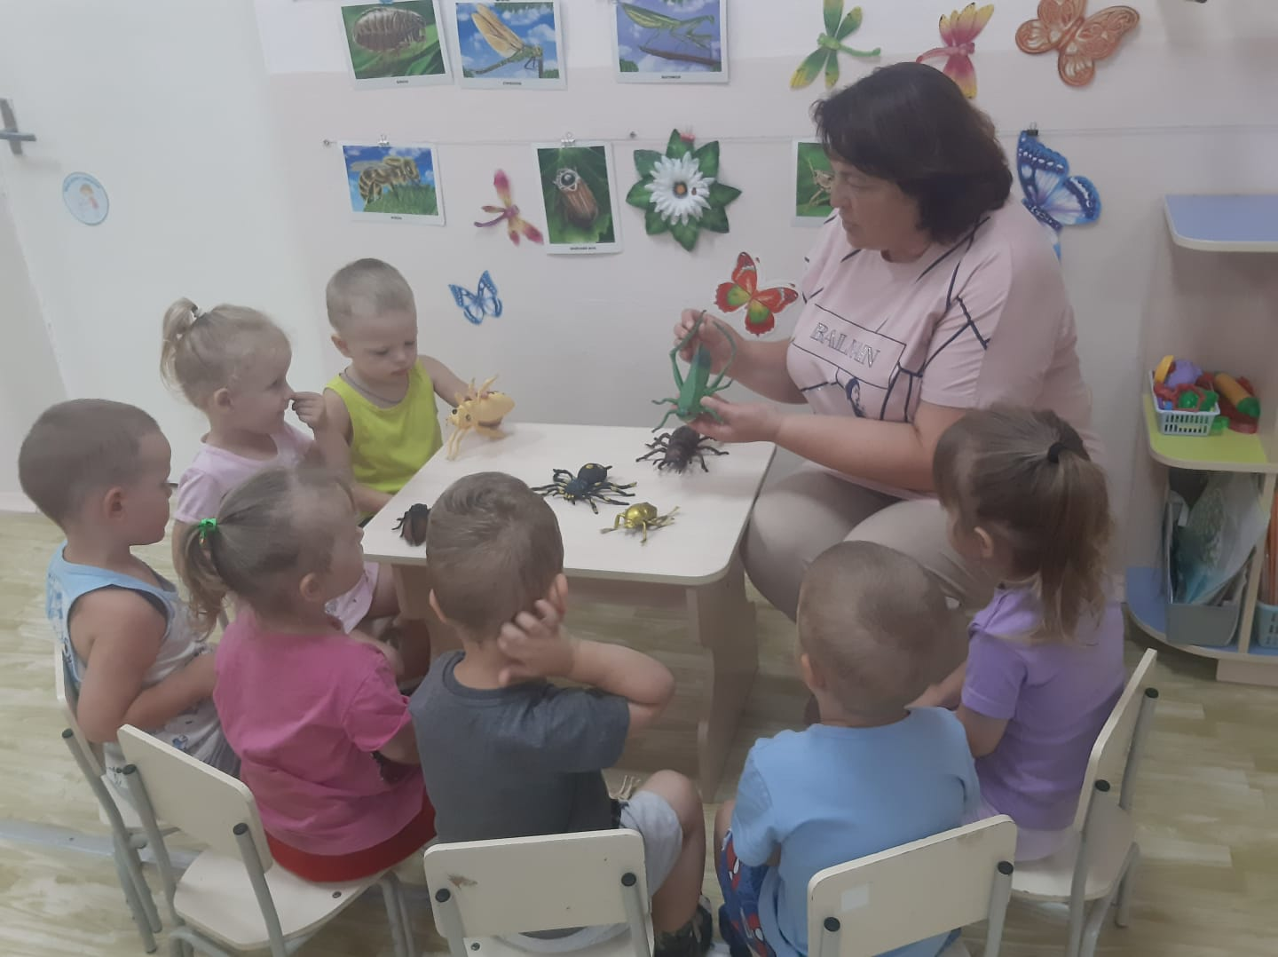
Рассматривание насекомых и предметных картинок «Грибы и ягоды», «Погодные явления»

Slide 14
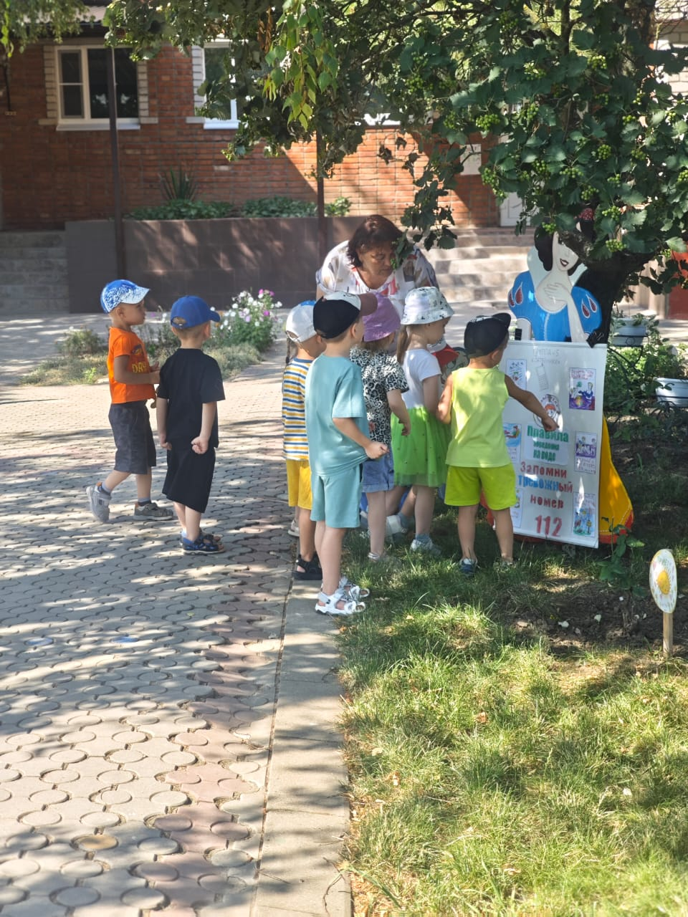
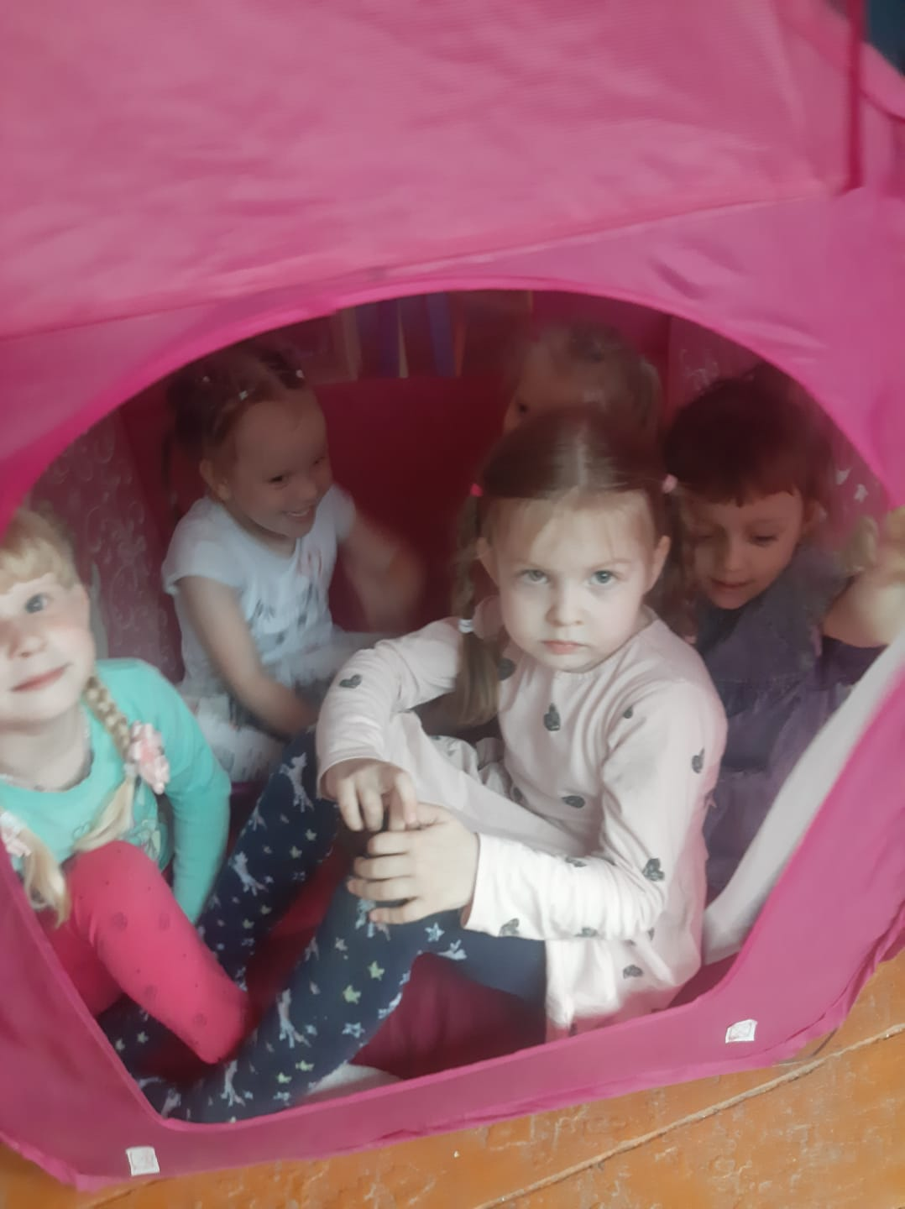
Рассматривание плаката «Правила поведения на воде»
Игра «Пикник»

Slide 15
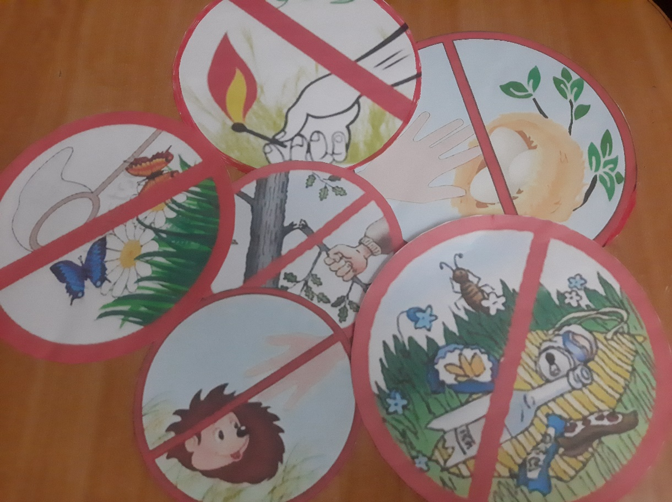
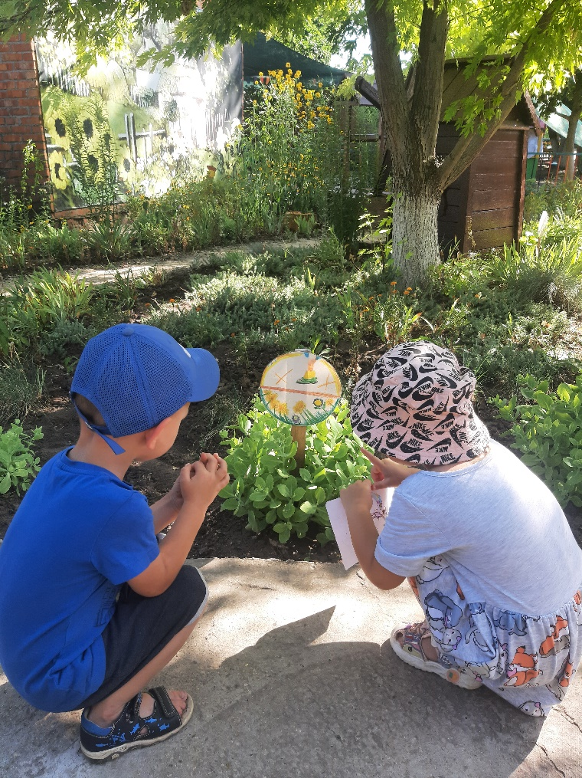
Знаки «Правила поведения в природе»

Slide 16
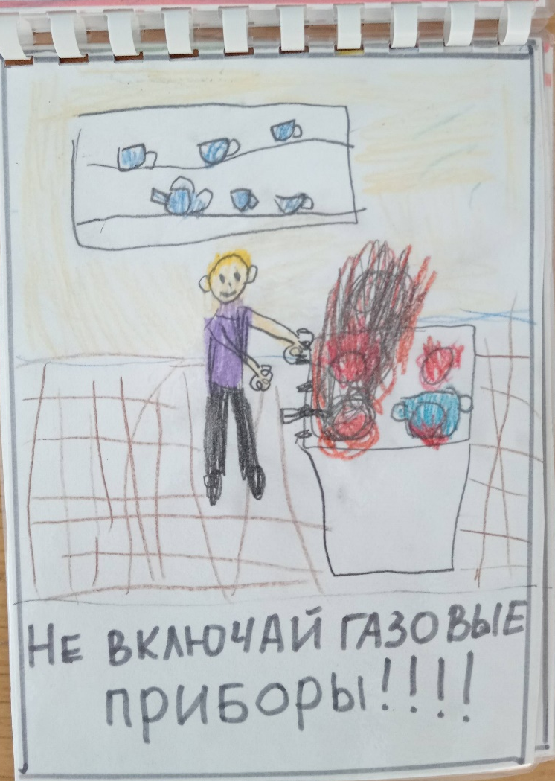
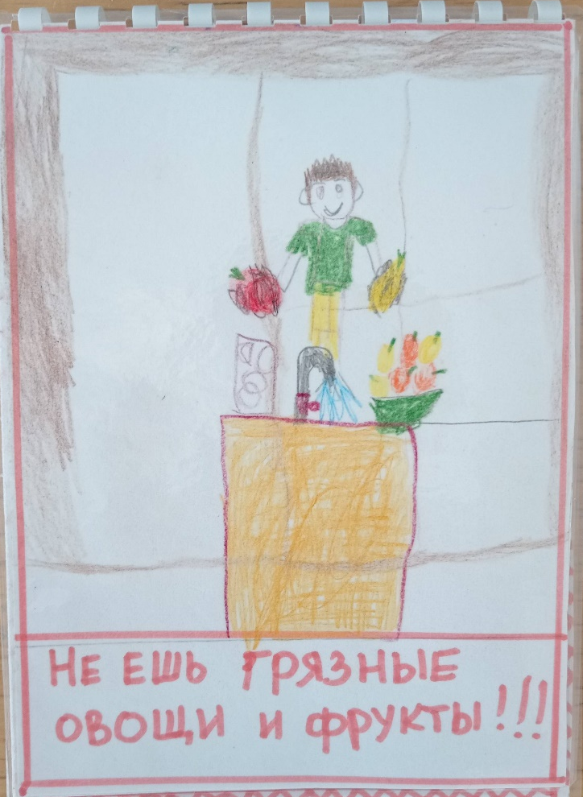
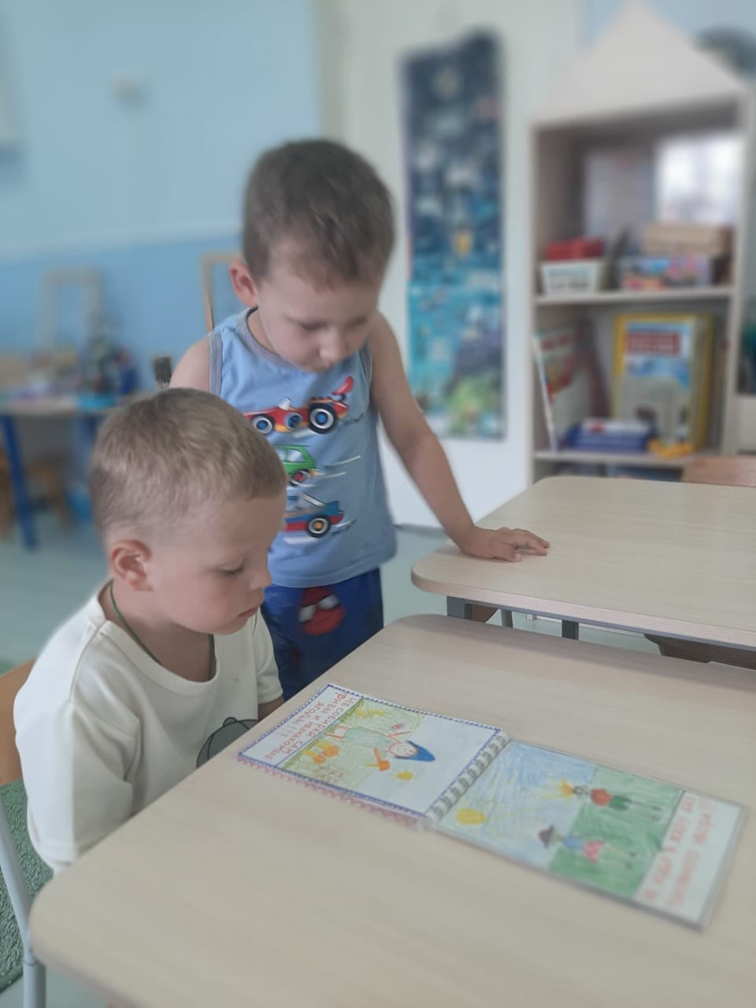
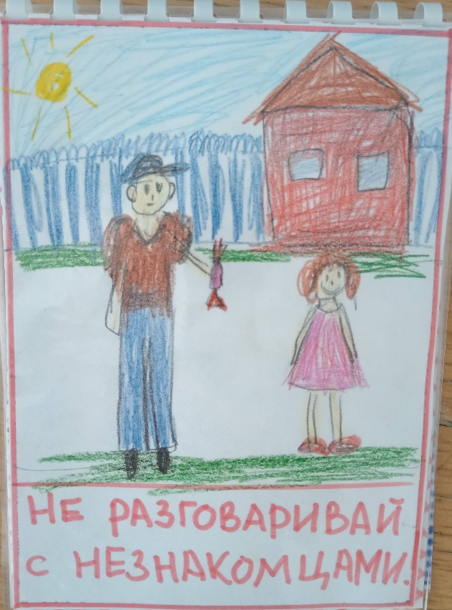
Книга «Твоя безопасность»

